Slide 1
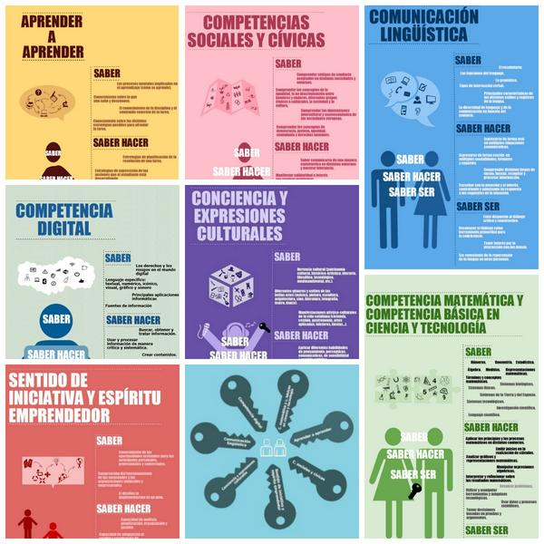



La educación desde un punto de vista socioformativo

Slide 2
Que es lo que vamos a ver
Tratar de aclarar lo que es la socio formación
Justificar el trabajo por proyectos como método adecuado para el desarrollo de las competencias
Ejemplo de proyecto formativo
Dificultades
Desarrollo de actividades
Evaluación. Método simplificado

Slide 3
APRENDIZAJE ESPERADO
Identificar logros y aspectos a mejorar en el proceso educativo con base en los proyectos formativos
Notes:
En estos últimos cursos, con la implantación de la LOMCE, nos hemos familiarizado con terminología que desconocíamos. Al conocer docentes de otras comunidades o países, vemos que la terminología cambia, incluso hay muchas matizaciones de términos que nos parecían poco importantes: tarea, ejercicio, actividad, secuencia, evaluación continua, estándar de aprendizaje, indicador de logro, evidencias, desempeños, competencias, etc… Personalmente creo que entrar en discusiones de que significa cada término, debemos dejar de hablar de definiciones y pasar a la práctica. Tenemos que lograr transformar los esquemas tradicionales de aprendizaje. Este debe ser nuestro objetivo y supongo que por eso es que estamos aquí
Al trabajar por competencias debemos tener unas metas claras que nos orienten en la evaluación. En el caso de esta charla nuestra meta o aprendizaje esperado es el siguiente: «Identificar logros y aspectos a mejorar en el proceso educativo con base en los proyectos formativos» y es lo que trataré a lo largo de este espacio formativo. No es una meta para después de que acabe, ni para mañana ni para dentro de un mes. Es para ya, a diferencia de los objetivos dentro del enfoque tradicional del trabajo por bloques de contenidos. En el enfoque por competencias los aprendizajes esperados son para empezar a lograrlos desde ya, e ir avanzando según un mapa de progreso hasta que se consoliden en los estudiantes. Por eso se redactan en presente simple.

Slide 4
Aplicación: Se busca la solución de los problemas
Se trabaja con base a la metacognición: Mejorar continuamente empleando la reflexión y teniendo unas metas
Se busca la transformación de las prácticas no solo de los estudiantes.
Algunos de los ejes claves de la socioformación
Notes:
La socioformación es un enfoque educativo que busca formar a ciudadanos competentes, con un proyecto ético de vida, con unos valores, que sean capaces de trabajar de forma colaborativa, con respeto a la diversidad, con capacidad de síntesis y de análisis, reflexivos y autocríticos, con capacidad de emprendimiento, entendido como algo cotidiano que hay que hacer día a día con iniciativa para crear propuestas en diversos campos para solucionar los problemas cotidianos o lograr propósitos que vayan surgiendo en base a sus conocimientos. Es decir que sepan poner en práctica sus conocimientos en base a unas fuertes convicciones éticas.
Para trabajar desde este enfoque no podemos perder de vista los siguientes pilares o premisas o pasos a seguir o tener en cuenta
1.- Trataremos de desarrollar actividades que busquen soluciones a problemas de contexto o lograr algún propósito.
2.- No perder de vista el desarrollo metacognitivo de los estudiantes.
3.- Se precisa una transformación de las prácticas a todos los niveles. Empezando por el abandono progresivo del método de contenidos.

Slide 5
METACOGNICIÓN
Notes:
Metacognición
Desarrollo de conciencia y control sobre los procesos de pensamiento y aprendizaje, es decir, que la persona sea capaz de entender la manera en que piensa y aprende y así aplicar ese conocimiento sobre estos procesos para obtener mejores resultados.
La adquisición de herramientas metacognitivas favorece el desarrollo del pensamiento crítico, estimula la capacidad de autoreflexión y crea en el estudiante una conciencia de autonomía, autocontrol y autoregulación de los procesos de aprendizaje
Pensamiento complejo

Slide 6
Elementos Clave en la metodología de proyectos
Proyecto ético de vida
Desarrollo de las competencias
Evaluación del desempeño
Pensamiento sistémico y transversalidad
Metacognición
Colaboración
Notes:
Basándonos en dos ideas fundamentales como son que nuestra práctica debe potenciar la metacognición, es decir, el pensamiento reflexivo para mejorar el aprendizaje así como la colaboración como medio para afrontar los retos de forma más eficiente, nuestros proyectos deben consolidar el proyecto ético de vida de los estudiantes, con unos sólidos valores éticos, fortaleciendo sus competencias para resolver los retos que se plantean, y su evaluación continua tanto inicial, como formativa y final. Otro eje para que el proyecto tenga impacto es su transversalidad potenciando el pensamiento sistémico, es decir articulando a cuantas más áreas mejor (ejemplo del coche eléctrico versus gasolina).
Esto es lo que buscamos en nuestro día a día, en cada una de las clases.

Slide 7
¿Qué obstaculiza la gestión del talento?
No trabajar por problemas y proyectos
Enfocarse solamente a que los estudiantes internalicen contenidos
Sobrecarga de asignaturas aisladas

Slide 8

¿Por qué trabajar por proyectos?
Planificar, revisar, organizar, prever recursos….
Gestionar, participar, ejecutar las acciones planificadas…
Valoración, conclusiones, acciones de mejora…
Notes:
En el mundo real, el modo en que funcionan las cosas es por proyectos. Los proyectos es la experiencia que más se vive. En la escuela es prácticamente el único sitio donde no se funciona de esta manera. Es como si la escuela estuviera alejada del mundo. Yo no aprendo polinomios por saber polinomios, en un contexto real de la vida yo aprendo polinomios para comprender y resolver un determinado problema.
Trabajar por proyectos articula o enlaza el mundo real con el educativo.

Slide 9
Situaciones a cambiar
Enseñar las asignaturas en sí mismas
Que los estudiantes aprendan una gran cantidad de contenidos y los retengan en su mente
Pensar que las mismas estrategias les van a servir a todos nuestros estudiantes sin tener en cuenta su diversidad
No modificar las estructuras educativas que llevan a que nuestros estudiantes se aburran porque no le encuentran sentido a la formación

Slide 10
Qué es un proyecto formativo
Conjunto articulado de actividades para resolver un problema del contexto y lograr uno o varios aprendizajes esperados con:
Planificación
Ejecución
Comunicación PSR/ evaluación

Slide 11
Estrategias clave
ABP
Argumentación y propuesta de soluciones a problemas
Cartografía conceptual
Estrategia para la comunicación de conceptos con profundidad
Sociodramas
Formación mediante simulacros
Estudio de caso
De lo particular a lo general
Gamificación
Creación de roles
Notes:
ABP: Un fontanero va a ver a su médico de cabecera y le explica el problema: Esta mañana de repente, empecé a echar sangre al toser. De hecho no es la primera vez que tengo el problema, pero ahora está empezando a preocuparme.
Tengo acidez frecuentemente. Qué puedo hacer
Explicar que las clases expositivas también tienen cabida

Slide 12
Componentes de un proyecto formativo
Metacognición
Pensamiento sistémico
Estándares Competencias
Evaluación del desempeño
Contexto
Actividades participativas y colaborativas
Notes:
Estándares….Comprender que es cada estándar: Resuelve problemas de manera autónoma es diferente problemas a ejercicios. Generalmente en un problema no toda la información se da en el enunciado y tiene que recurrir a conocimientos previos o a información de diversas fuentes
Aquí al final hablar de por qué tanta insistencia en esto de las competencias. Acaso no hemos terminado nuestros estudios y somos competentes trabajando

Slide 13
Ejemplo de proyecto formativo
La vida con el mar
¿Cómo mejorar el servicio al cliente por parte de las pequeñas empresas en el sector turístico?
Estándares organizados del currúculo de 1º ESO en
-Biología
-Matemáticas
-Lengua
-Inglés
-Geog. e historia
Estándares
Matemáticas: Diagnóstico del servicio turístico con fracciones, decimales, porcentajes. Tablas de frecuencia y estadísticas adicionales.
Inglés: Elaboración de diálogos mínimos para atender a sus clientes con una estrategia puntual.
Biología: Diagnóstico de la calidad nutricional de los productos que se ofrecen en la playa. Análisis de fortalezas y aspectos a mejorar
Lengua: Informes escritos del diagnóstico y exposición de los resultados.
Sociales: Análisis de los problemas sociales más comunes, comprensión de una empresa familiar…..
Problema contexto
Se evaluaron los estándares con mapas de aprendizaje
Actividades y colaboración
Evaluación desempeño
Metacognición
Pensamiento sistémico

Slide 14
Ejemplo de proyecto formativo
Aprender comiendo
¿Cómo mejorar el servicio del comedor y conectarlo académicamente con el centro?
Estándares organizados del currículo de diversos cursos ESO y primaria en
-Biología
-Geografía e historia
-Lingua galega
-Inglés
-Informática/tic
-Hábitos de vida
Estándares
Tic: Elaboración de trípticos para la difusión de las jornadas.
Matemáticas: Estudio de datos recogidos en el comedor, organización y análisis. Cálculos de raciones. Estadísticas y tendencias.
Biología: Cálculo de valores nutricionales a partir de las raciones obtenidas. Propuestas de mejora
Lengua: Síntesis y producción de la información a mostrar en los trípticos.
Sociales: Investigación y análisis de la región da cada jornada y puesta en común
Hábitos saludables: Propuesta de menú siguiendo las pautas recomendades
Problema contexto
Se evaluaron los estándares con rúbricas propias y de la concreción curricular
Actividades y colaboración
Evaluación desempeño
Metacognición
Pensamiento sistémico

Slide 15
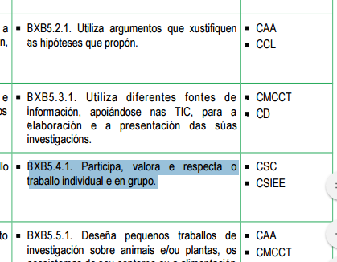
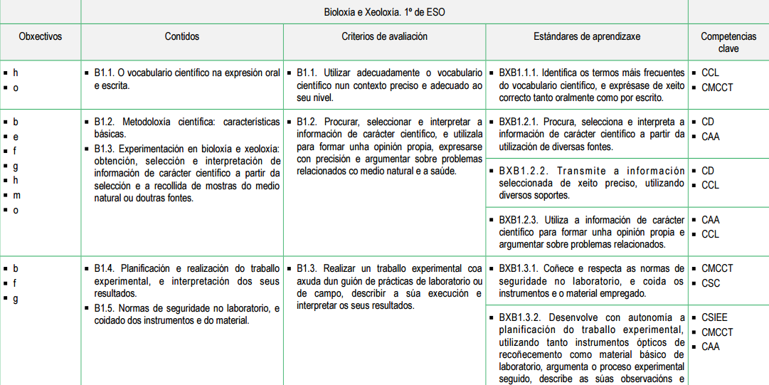

Clasificación de estándares
Organización de los estándares de aprendizaje
Agrupación de los estándares por competencia
Elaboración de rúbricas
Notes:
Al observar el currículo es necesario, partiendo de los estándares, organizarlos según competencias dependiendo de las actividades en las que vayan a evaluarse. Es importante comprender lo que dice cada estándar ya que puede darnos pistas del tipo de actividad que necesitamos para ser incluido como elemento a evaluar. El trabajo por proyectos hace imposible organizar por contenidos las actividades, de modo que los contenidos estarán desordenados generalmente. Si no asumimos esto, será imposible el trabajo por proyectos. Además en muchos casos los estándares no se podrán evaluar mediante una prueba escrita.

Slide 16
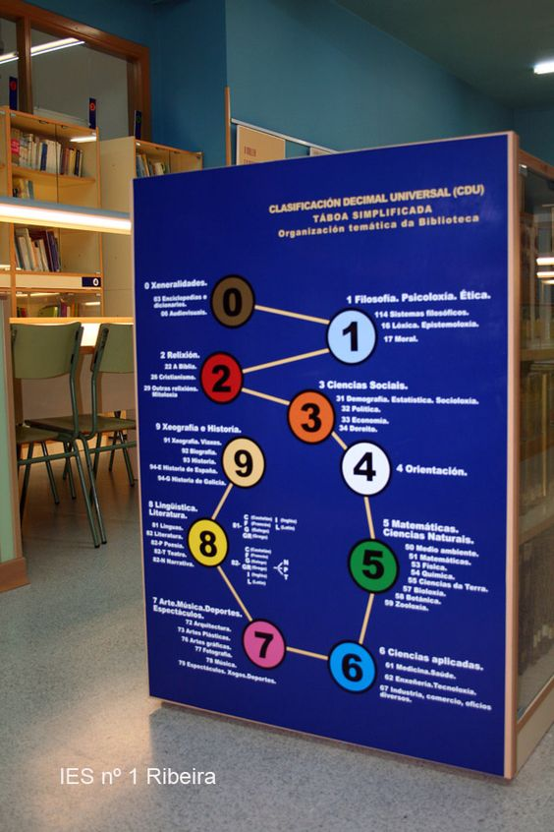
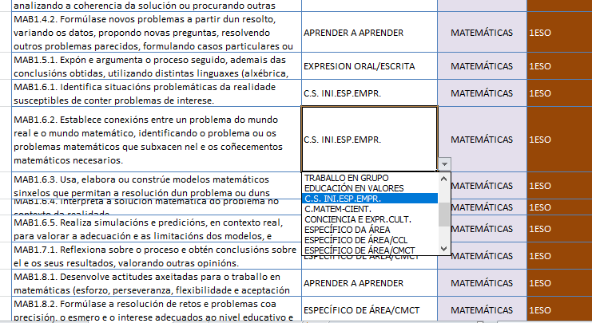
Tareas previas
Clasificación de los estándares
No específicos
Específicos de área
Competencia clave a evaluar
CCL
CMCT
CSC
CAA
CSIEE
CD
CECC

Slide 18

Tareas previas. Elaboración de listados
Elaboración de los listados de estándares por competencia
Revisión y síntesis

Slide 19

Tareas previas
Confección de las rúbricas
No específicos
Específicos de área
Personales y opcionales
CCL
CMCT
CSC
CAA
CSIEE
CD
CECC

Slide 20
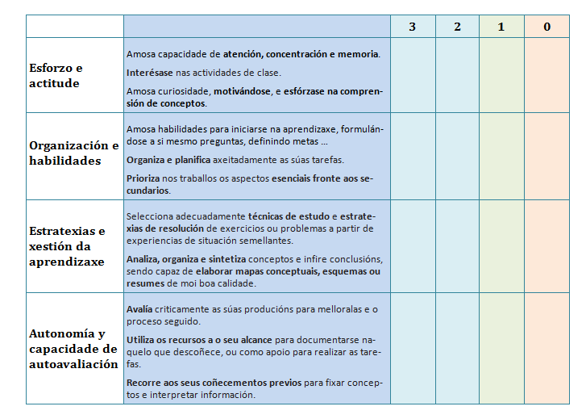

Slide 21
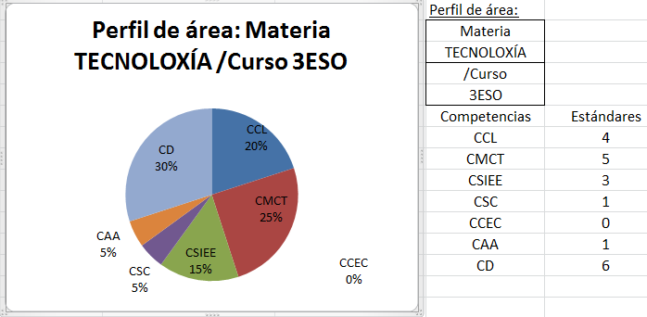
Tareas previas. Perfil de área

Slide 22
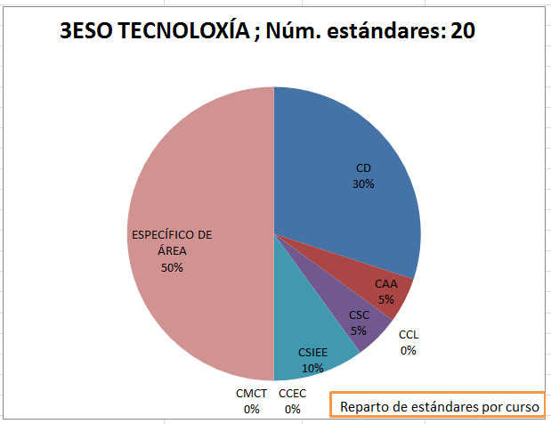
Tareas previas. Perfil de evaluación

Slide 23
